Slide 1
结合协程调度的中断控制器设计与应用
清华大学计算机系 赵方亮
2024年1月26日
指导教师：向勇

Slide 2
设计背景
构建低时延服务成为重要研究领域
协程
中断

Slide 3
研究现状
调度策略
中断
D-FCFS
D-FCFS + Work stealing
C-FCFS
C-FCFS + PS
用途
资源控制
任务抢占
模拟中断抢占
中断处理
软件处理中断
硬件处理中断
中断 + 协程
中断开销 VS 协程调度开销

Slide 4
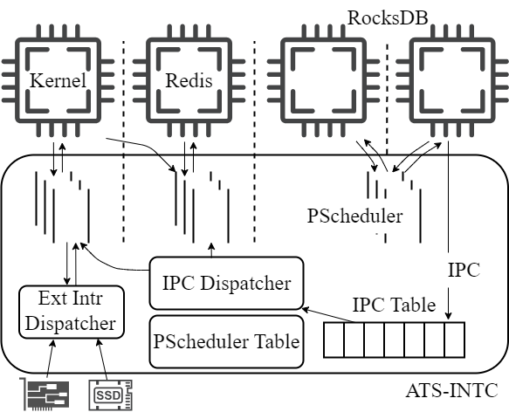
研究内容
系统架构

Slide 5
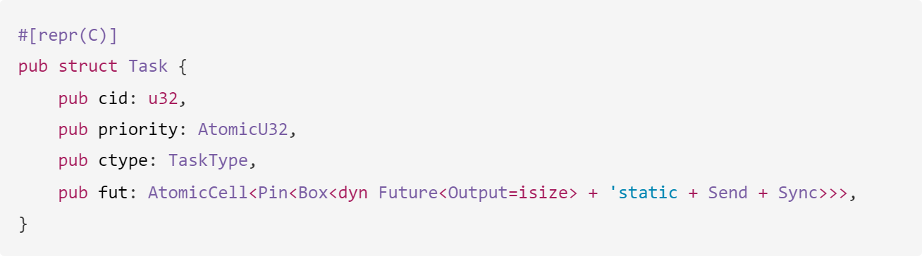
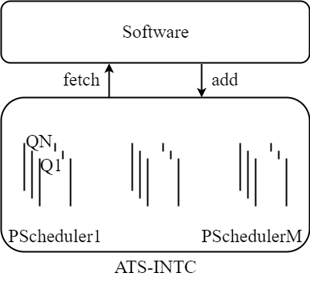
研究内容
基于优先级的协程调度机制
硬件维护就绪优先级队列
缩小调度开销
协作式调度 + 优先级
拟合抢占式调度
内核通过硬件接口感知用户态协程

Slide 6
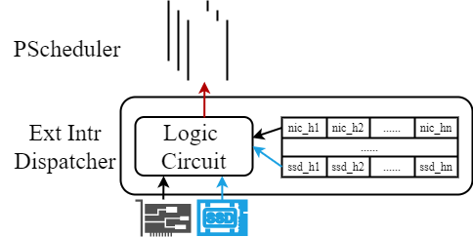
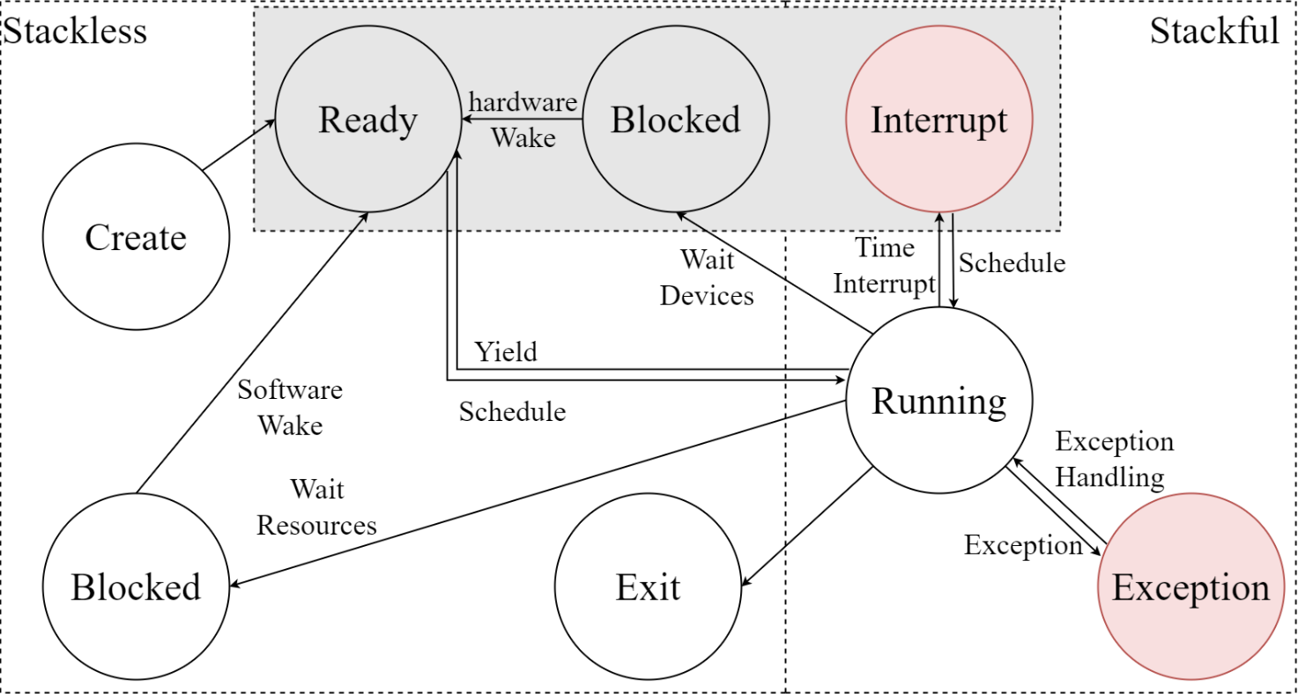
研究内容
结合中断处理的协程唤醒机制
硬件与 CPU 并行处理中断，唤醒阻塞协程
协程状态模型
就绪
阻塞：硬件、软件
运行
挂起：时钟中断、异常
Notes:
根据外设的中断向量号从硬件维护的阻塞队列中获取对应协程，并根据其优先级插入到对应的就绪队列中

Slide 7
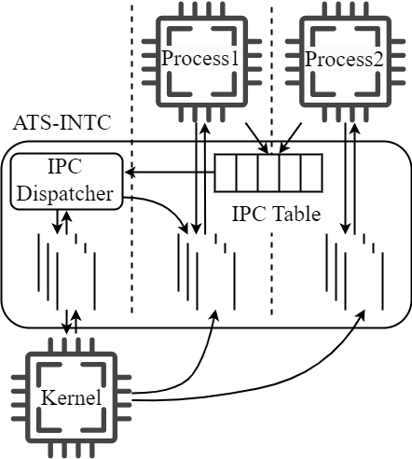
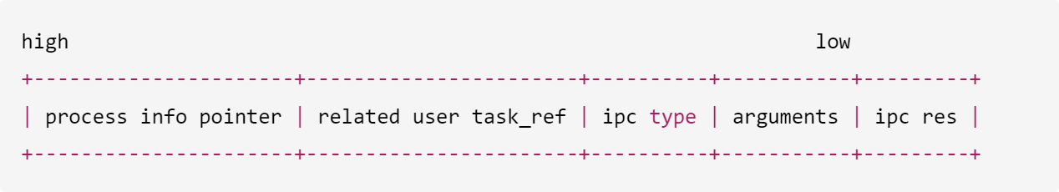
研究内容
基于协程调度与中断处理的 IPC 加速机制
系统调用加速
基于 IPI 实现的 IPC 加速

Slide 8
实施方案
QEMU 模拟环境
FPGA 实现
在 QEMU 模拟器中，构建任务调度器模块，搭建原型系统，进行 MicroBench，验证方案可行性
在 FPGA 中实现任务调度器模块，构建原型系统。修改上层应用，进行 MacroBench，构建出低时延、高吞吐量、隔离性强的服务

Slide 9
工作计划
2024.03~2024.05
FPGA
结合中断处理的协程调度器
争取发表论文
2024.06~2024.08
FPGA
系统调用加速
争取发表论文
2024.09~2024.11
FPGA
基于IPI的IPC优化
争取发表论文
2023.11~2024.01
开题工作
2025.06
最终答辩
2024.01~2024.03
qemu模拟器
结合中断处理的协程调度器
2024.08~2024.09
qemu模拟器
基于IPI的IPC优化
2024.11~2025.01
完成学位论文写作
2024.05~2024.06
qemu模拟器
系统调用加速

Slide 10
参考文献
低时延服务
系统调用优化
IPC 优化
IX
ZygOS
Shenango
Shinjuku
Concord
Demikernel
FlexSC
Userspace Bypass
Privbox
Cassyopia
x86 User Interrupt

Slide 11
谢谢！

